Slide 1



Analisis dan Perancangan Aplikasi Chatbot Kolektor Menggunakan Metode Extreme Programming dan Forward Chaining
Nama : Muhamad Sidik
NIM : 92316068
Pembimbing : Dr. Bambang Gunawan
T E S I S PASCASARJANA

Slide 2
Latar Belakang
Layanan informasi adalah kegiatan umum yang dilakukan suatu perusahaan.
Salah satu penerapan perkembangan teknologi pada layanan informasi adalah Asisten Virtual atau Chatbot.
Chatbot digunakan untuk membuat respon interaktif serta meningkatkan pelayanan bagi satu perusahaan.
PT. Indomobil Finance Indonesia memiliki permasalahan pada layanan informasi bagi kolektor.
Sistem yang saat ini berjalan masih bergantung pada kondisi kartu sim.
Pembuatan aplikasi Chatbot Kolektor pada PT. Indomobil Finance Indonesia, dilakukan dengan metode Extreme Programming dan Forward Chaining.

Slide 3
Identifikasi Masalah
Permintaan layanan informasi merupakan suatu kegiatan rutin yang dilakukan oleh tiap kolektor pada 240 cabang PT. Indomobil Finance Indonesia.
Layanan SMSCenter yang bergantung pada kartu sim membuat pelayanan tidak maksimal karena seringnya gangguan yang dialami oleh sistem SMSCenter.
Biaya Operasional yang dikeluarkan oleh PT. Indomobil Finance Indonesia membengkak karena sistem SMSCenter harus membalas tiap sms yang masuk dari kolektor.

Slide 4
Batasan Masalah
Proses pembuatan aplikasi chatbot dilakukan pada proses permintaan layanan informasi bagi kolektor PT. Indomobil Finance Indonesia
Layanan chatbot yang dibuat adalah layanan chatbot yang menampilkan respon yang sudah disusun dalam web service.

Slide 5
Tujuan Penelitian
Penelitian ini bertujuan untuk membuat sebuah layanan asisten virtual bagi kolektor PT. Indomobil Finance Indonesia yaitu aplikasi Chatbot Kolektor, yang diharapkan dapat mengurangi biaya operasional serta memenuhi kebutuhan permintaan layanan informasi bagi kolektor PT. Indomobil Finance Indonesia dengan menggunakan platform LINE berdasarkan metode extreme programming dan forward chaining serta bahasa pemrograman vb.net sebagai media pembuatan web service.

Slide 6
Kegunaan Penelitian
Menghasilkan suatu metode untuk memecahkan permasalahan pada aplikasi yang menyediakan layanan informasi berupa pesan singkat atau sms (short message service) dengan menyediakan sebuah layanan chatbot dengan menggunakan platform LINE berdasarkan metode extreme programming dan forward chaining serta bahasa pemrograman vb.net sebagai media pembuatan web service. Metode tersebut dapat menyelesaikan permasalahan berhentinya layanan karena adanya gangguan pada kartu sim, serta membengkaknya biaya operasional berupa tagihan untuk membayar layanan sms.

Slide 7
Kajian Penelitian
NO | Tahun | Peneliti | Judul Penelitian | Metode | Hasil
1 | 2018 | Ananda Dwi R, Firdha Imamah, Yusuf Mei Andre S, Ardiansyah | Aplikasi Chatbot (MILKI BOT) Yang Terintegrasi Dengan Web CMS Untuk Customer Service Pada UKM Misnu | Metode yang digunakan adalah metode extreme programming dan dikoneksikan dengan Web CMS milik UKM Misnu | metode yang diusulkan oleh peneliti berhasil diterapkan pada sistem Customer Service UKM Misnu
2 | 2018 | Muhammad Sahid S Sadaton, Rendra Soekarta | Perancangan Sistem Informasi Pariwisata Kota Sorong Menggunakan WEB Dan LINE@ Chatbot Sebagai Media Informasi Pariwisata | Metode yang digunakan adalah waterfall dan platform yang digunakan adalah LINE@ | Metode yang diusulkan oleh peneliti menunjukkan keberhasilan perancangan chatbot sebagai media penyedia informasi
3 | 2019 | Eka Yuniar, Heri Purnomo | Implementasi Chatbot "ALITTA“ Asisten Virtual Dari Ballitas Sebagai Pusat Informasi di Ballitas | Metode pengembangan yang digunakan oleh peneliti dengan platform berbeda serta penambahan NLP di dalamnya | Penelitian ini berhasil menunjukkan pengembangan chatbot dengan platform Telegram dan ditambahkan NLP untuk membuat bot yang mampu belajar sendiri

Slide 8
Kajian Penelitian (lanjutan)
NO | Tahun | Peneliti | Judul Penelitian | Metode | Hasil
4 | 2019 | Junadhi, Mardainis | LINE Chatbot Informasi Cuaca Wilayah Indonesia | Metode yang digunakan adalah metode yang waterfall dengan penggunaan platform LINE yang digunakan peneliti | metode yang diusulkan oleh peneliti berhasil menampilkan informasi mengenai cuaca berdasarkan format masukan yang ditentukan
5 | 2019 | Marline Wijaya, Junaedy, Hamdan Arfandy | Perancangan Chatbot Untuk Informasi Penerimaan Mahasiswa Baru Pada STMIK Kharisma Makassar | Metode yang digunakan adalah pemanfaatan cloud service sebagai jembatan antara chatbot dengan sumber data | Penelitian berhasil menerapkan Sistem layanan chatbot yang web servicenya diletakkan pada cloud service

Slide 9
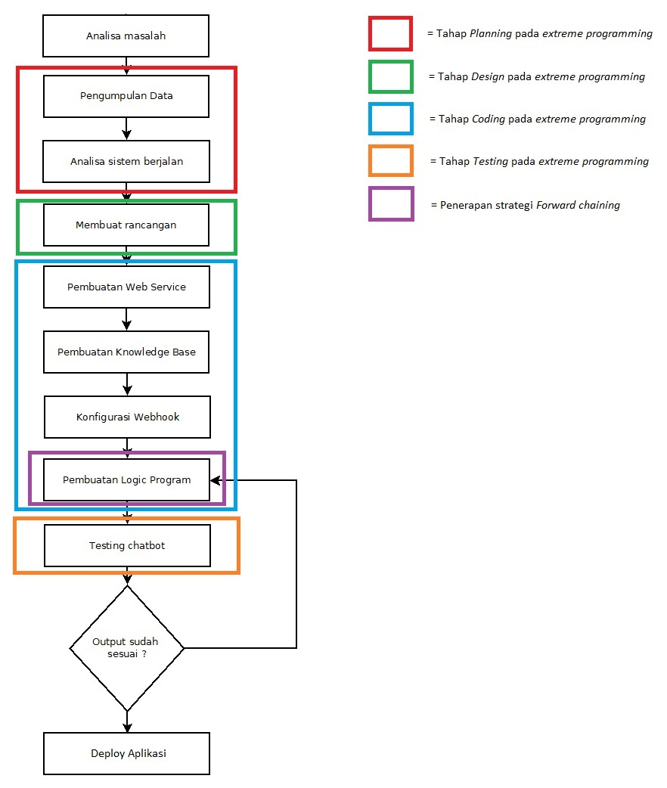
Tahapan Penelitian

Slide 10
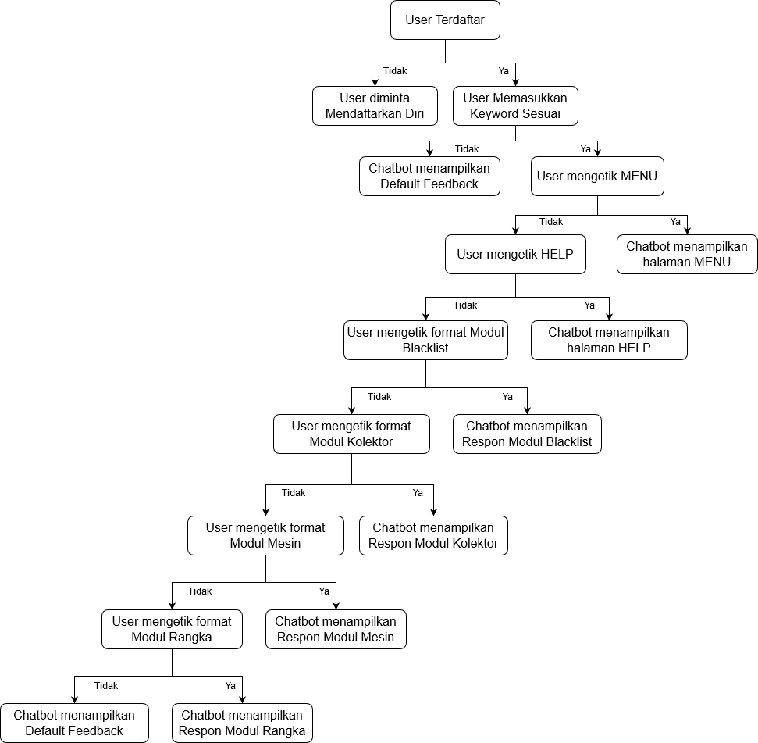
Forward Chaining

Slide 11
Extreme Programming
Planning (a) Pengumpulan data (b) Analisa program yang sudah tersedia
Design Membuat form rancangan
Coding (a) Pembuatan web service (b) Akses database sebagai knowledge base (c) Konfigurasi webhook (d) Pembuatan Logic Program
Testing melakukan input pada chatbot

Slide 12
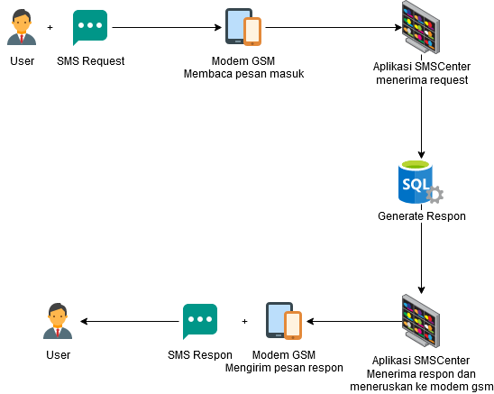
Analisa Sistem Yang Sedang Berjalan

Slide 13
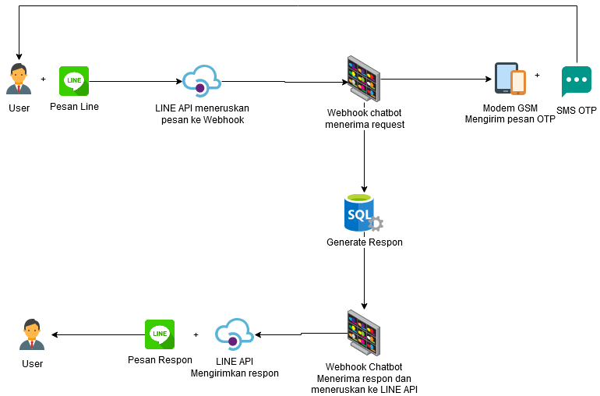
Rancangan Arsitektur Aplikasi Chatbot Kolektor

Slide 14
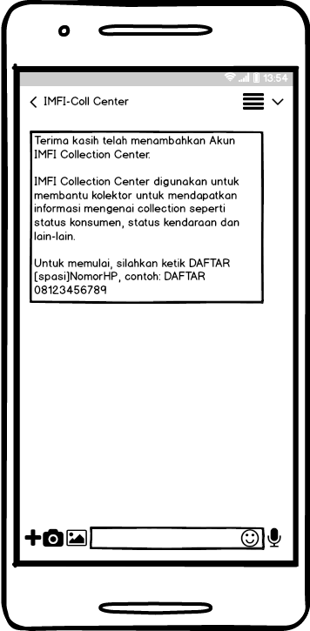
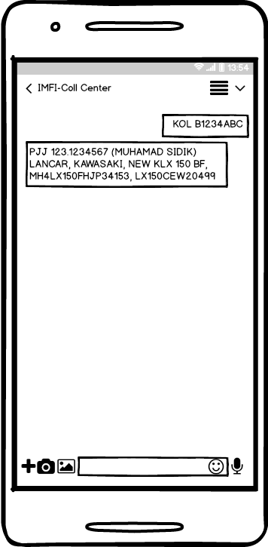
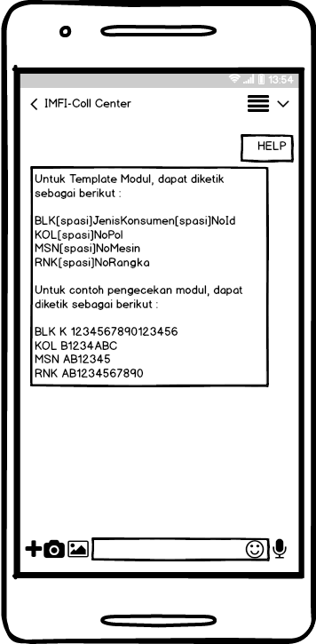
Rancangan Tampilan Aplikasi Chatbot Kolektor

Slide 15
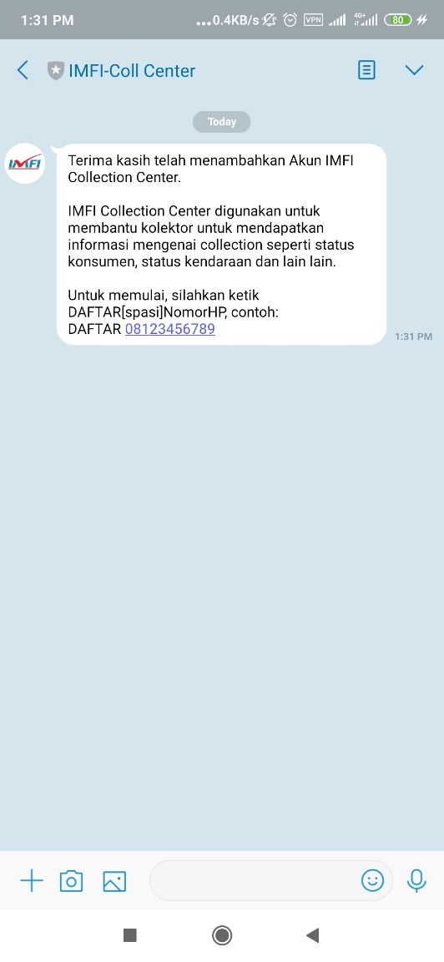
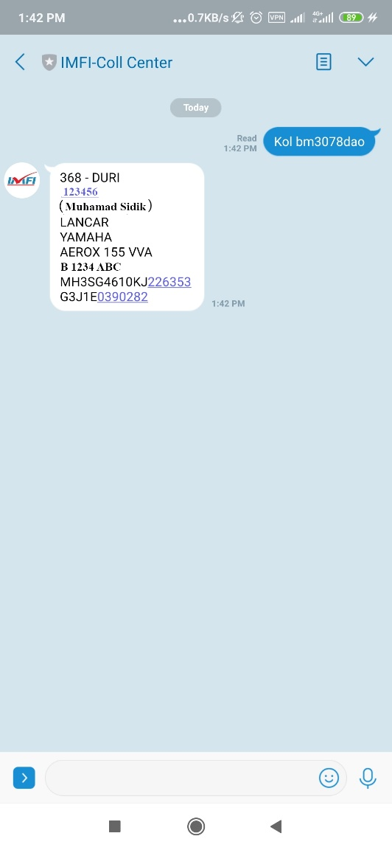
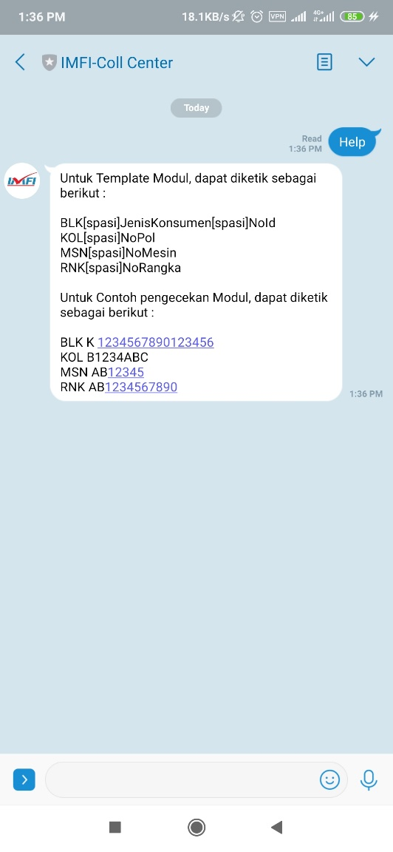
Implementasi Aplikasi Chatbot Kolektor

Slide 16
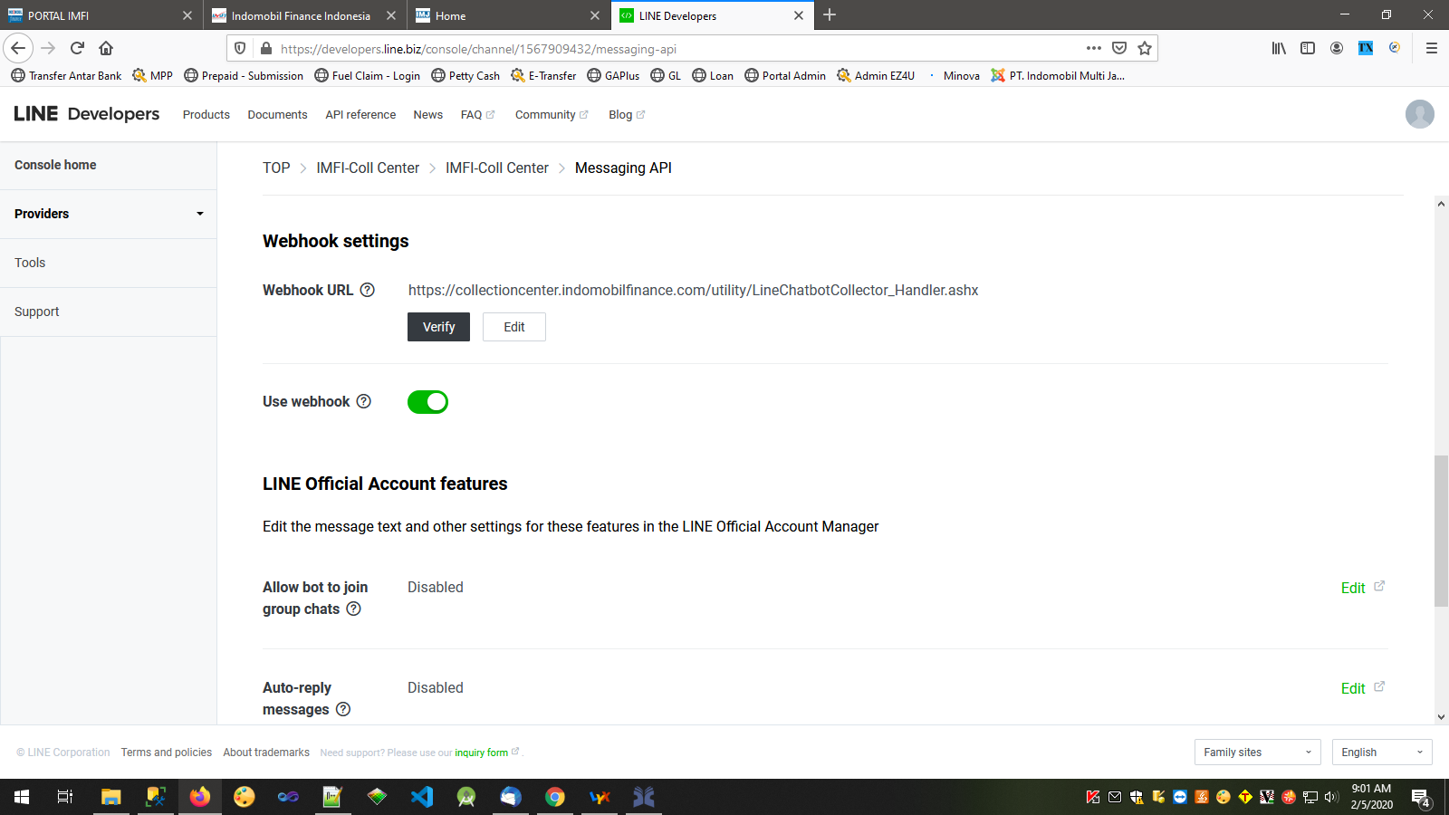
Hasil Setting Webhook

Slide 17
Hasil Perbandingan Sistem
No | Permasalahan | SMSCenter | Chatbot Kolektor
1 | Bergantung pada kartu SIM | Ya, secara menyeluruh | Ya, sebagian (hanya untuk mengirim SMS OTP diawal pendaftaran)
2 | Bergantung pada internet | Tidak | Ya
3 | Memerlukan biaya per pesan | Ya | Tidak
4 | Gangguan pelayanan pada 3 bulan terakhir | Ya | Tidak
5 | Maintenance Ketika gangguan | Perlu hard reset modem gsm | Hanya melakukan pengecekan apakah webhook dapat diverifikasi.

Slide 18
Hasil Perbandingan Biaya Operasional
No | Permasalahan | SMSCenter | Chatbot Kolektor
1 | Banyaknya pesan Collector yang masuk (selama 1 tahun) | 9.872 Pesan | 9.872 Pesan
2 | Banyaknya pesan OTP | 0 Pesan | 257 Pesan
3 | Biaya Per Pesan Collector | Rp. 350,00 | Rp. 0,00
4 | Biaya Per Pesan OTP | Rp. 350,00 | Rp. 350,00
5 | SubTotal Biaya pesan kolektor | Rp. 3.455.200,00 | Rp. 0,00
6 | SubTotal Biaya pesan OTP | Rp. 0,00 | Rp. 64.250,00
7 | Total Biaya yang dikeluarkan | Rp. 3.455.200,00 | Rp. 64.250,00

Slide 19
Hasil Pengujian Blackbox oleh Kresnoadi (Supervisor IT Development PT. Indomobil Finance Indonesia
No | Langkah Skenario | Hasil Yang Diharapkan | Hasil Aktual | Hasil Akhir
1 | User input BLK K 1403025006980001 (Data Tersedia) | Chatbot merespon data blacklist | Chatbot merespon data blacklist | Pengujian Sukses
2 | User input Blk k 1234567890123456 (NIK ketik asal) | Chatbot merespon data NIK tidak ada | Chatbot merespon data OK | Pengujian Gagal
3 | User input KOL K6408084504670002 (Data Tidak Tersedia) | Chatbot merespon format pesan error | Chatbot merespon format sms salah | Pengujian Gagal
4 | User input KOL b1234abc (Data Tidak Tersedia) | Chatbot merespon data tidak tersedia | Chatbot merespon data tidak tersedia | Pengujian Sukses
5 | User input MSN 2SV223155 (Data Tersedia) | Chatbot merespon data detail mesin | Chatbot merespon data detail mesin | Pengujian Sukses
6 | User input MSN jfh123456 (Data Tidak Tersedia) | Chatbot merespon data tidak tersedia | Chatbot merespon data tidak tersedia | Pengujian Sukses

Slide 20
Hasil Pengujian Blackbox (lanjutan)
No | Langkah Skenario | Hasil Yang Diharapkan | Hasil Aktual | Hasil Akhir
7 | User input RNK mh328d204ak255974 (Data Tersedia) | Chatbot merespon data detail rangka | Chatbot merespon data detail rangka | Pengujian Sukses
8 | User input RNK 123456789 (Data Tidak Tersedia) | Chatbot merespon data tidak tersedia | Chatbot merespon data tidak tersedia | Pengujian Sukses
9 | User input MENU (Keyword sesuai) | Chatbot menampilkan pesan MENU | Chatbot menampilkan pesan MENU | Pengujian Sukses
10 | User input HELP (Keyword sesuai) | Chatbot menampilkan pesan HELP | Chatbot menampilkan pesan HELP | Pengujian Sukses
11 | User input HAI (Keyword tidak sesuai) | Chatbot menampilkan pesan MENU | Chatbot menampilkan pesan MENU | Pengujian Sukses
12 | User input ASDASD (Keyword tidak sesuai) | Chatbot menampilkan pesan MENU | Chatbot menampilkan pesan MENU | Pengujian Sukses

Slide 21
Hasil Pengujian Blackbox (lanjutan)
Dari hasil pengujian blackbox yang dilakukan oleh Bapak Kresnoadi selaku Supervisor dari Tim IT Development PT. Indomobil Finance Indonesia, dapat disimpulkan bahwa seluruh fungsi yang terdapat pada aplikasi Chatbot Kolektor telah berjalan sesuai dengan fungsinya namun terdapat respon yang tidak sesuai dengan yang diharapkan, tindak lanjut dari hasil pengujian blackbox testing ini adalah perbaikan respon yang tidak sesuai agak fungsi dari aplikasi Chatbot Kolektor sesuai dengan permintaan pengguna.

Slide 22
Hasil UAT (User Acceptance Test) Oleh Ibu Nasya (PIC Program), dan Bapak Hengky (Kepala Departemen RC)
No | Pesan Masuk | Respon Balasan | Respon Seharusnya | Keterangan
1 | KOL B2992BKA | 700 - JAKARTA R4 \n1600734 \n(RANTONI SIBARANI) \nOD 966 HARI \nSUZUKI \nNEW ERTIGA GL A/T AIRBAG \nB2992BKA \nMHYKZE81SGJ315965 \nK14BT1189803 | (sudah sesuai) | Berhasil
2 | kol b1271tyz | PJJ 702.1400694 (WIRDAWATI YANTU) OD 755 HARI, NISSAN, GRAND LIVINA 1.5 HWS AUTECH A/, J030448, 719258T | Format balasan tidak sesuai | Gagal
3 | MSN 515833 | 130 - BOGOR \n501316 \n(ASGARI) \nSUDAH LUNAS \nSUZUKI \nSHOGUN FD 125 XSD \nF 5323 GW n515595 \n515833 | (sudah sesuai) | Berhasil
4 | BLK K6408084504670002 | Format SMS Anda Salah | Harusnya Format Pesan, bukan Format SMS | Gagal

Slide 23
Hasil UAT (User Acceptance Test) Oleh Ibu Nasya (PIC Program), dan Bapak Hengky (Kepala Departemen RC)
No | Pesan Masuk | Respon Balasan | Respon Seharusnya | Keterangan
5 | BLK K 1402016804800001 | Konsumen K 1402016804800001 EKA APRELIYANTI Status Tidak OK | (sudah sesuai) | Berhasil
6 | BLK K 3275060805670020 | Konsumen K 3275060805670020 MULYO ADI Status Tidak OK | (sudah sesuai) | Berhasil
7 | BLK K 1402016804800001 | Konsumen K 1402016804800001 EKA APRELIYANTI Status Tidak OK | (sudah sesuai) | Berhasil
8 | Kol h8533yi | 222 – KUDUS \n1700139 \n(TEGUH SETYO BUDI CAHYONO) \nSUDAH LUNAS \nDAIHATSU \nTERIOS F700RGTX M/T \nH8533YI \nMHKG2CJ2J8K010122 \nDAG6712 | (sudah sesuai) | Berhasil

Slide 24
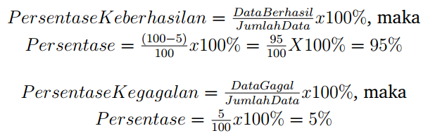
Hasil UAT (User Acceptance Test) Oleh Ibu Nasya (PIC Program), dan Bapak Hengky (Kepala Departemen RC)
Hasil pengujian yang ditampilkan adalah 8 data dari 100 data yang diuji pada pengujian UAT terhadap kolektor. Dari 100 data yang diuji, terdapat 5 data yang mengalami gagal uji karena respon yang diberikan tidak sesuai dengan yang diharapkan, berikut perhitungan persentase keberhasilan Aplikasi Chatbot Kolektor berdasarkan pengujian pada 100 data.

Slide 25
Kesimpulan
Aplikasi Chatbot Kolektor telah berhasil dibuat dengan menggunakan metode extreme programming dan forward chaining.
Berdasarkan hasil blackbox testing dan user acceptance test disimpulkan bahwa aplikasi Chatbot Kolektor memiliki tingkat keberhasilan 95% dan tingkat kegagalan 5%.
Aplikasi Chatbot Kolektor berhasil mengatasi permasalahan seringnya gangguan pada sistem pemberi layanan informasi bagi kolektor PT. Indomobil Finance Indonesia.
Aplikasi Chatbot Kolektor mampu menekan biaya operasional yang dikeluarkan PT. Indomobil Finance Indonesia. Dari hasil perbandingan sistem, dengan jumlah pesan yang sama Aplikasi Chatbot Kolektor hanya mengeluarkan total biaya 1,86% jika dibanding biaya yang dikeluarkan menggunakan SMSCenter.

Slide 26
Saran
Pembuatan aplikasi Chatbot Kolektor yang dilakukan pada penelitian ini sebaiknya dimodifikasi dengan menggunakan berbagai bahasa pemrograman dalam pembuatan webservice. Pengembangan aplikasi chatbot juga dapat menambahkan kecerdasan buatan (Artificial Intelligence) dan Natural Language Programming (NLP) agar chatbot mampu belajar dan menghasilkan knowledgenya sendiri. Pada penelitian berikutnya, pengembangan chatbot yang dilakukan pada penelitian ini dapat digunakan sebagai acuan untuk mengembangkan aplikasi chatbot pada platform lainnya seperti Whatsapp, dan Telegram.

Slide 27
Terima Kasih

